Slide 1
Δείγμα παρουσίασης
Οι 12 θεοι του ολυμπου

Slide 2
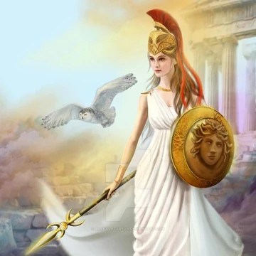
Η Αθηνά
Θεά της σοφίας, της στρατηγικής και της δικαιοσύνης.
Προστάτιδα της Αθήνας.
Γεννήθηκε από το κεφάλι του Δία.
Κρατά ασπίδα και δόρυ.

